Slide 1
Скороговорки. Звук [л].

Slide 2
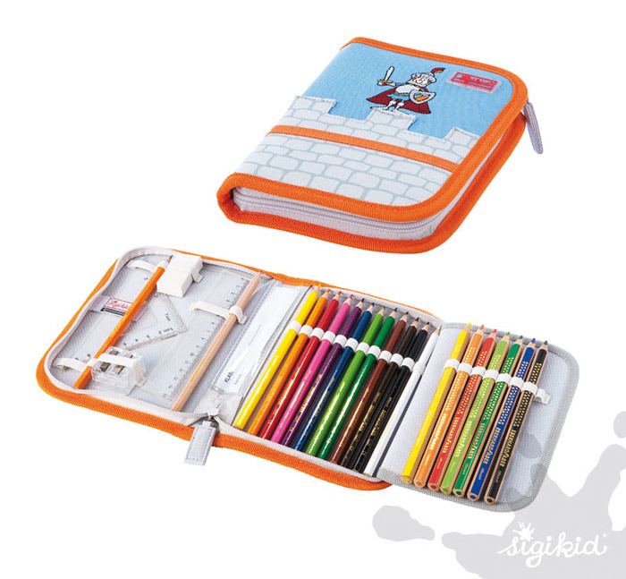
Ал-ал-ал-пенал на пол упал.
Ол-ол-ол- пенал упал на стол.
Ул-ул-ул- пенал упал на стул.
Ыл-ыл-ыл- -Павел пенал забыл.

Slide 3
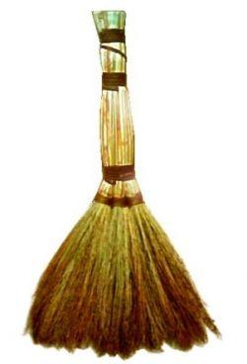
Веник.
Веник пол подметал,
Веник очень устал.
Он чихнул, он зевнул
И тихонько лёг под стул.

Slide 4
Забыл.
Жил-был Забыл.
-где жил?
-Забыл.
-Где был?
-Забыл.
-что ел?
-Забыл.
-Что пил?
-Забыл.
Вот какой жил-был Забыл.

Slide 5
Палку толкал лапкой Полкан.

Slide 6
У Милы в лукошке золотые лепешки.

Slide 7
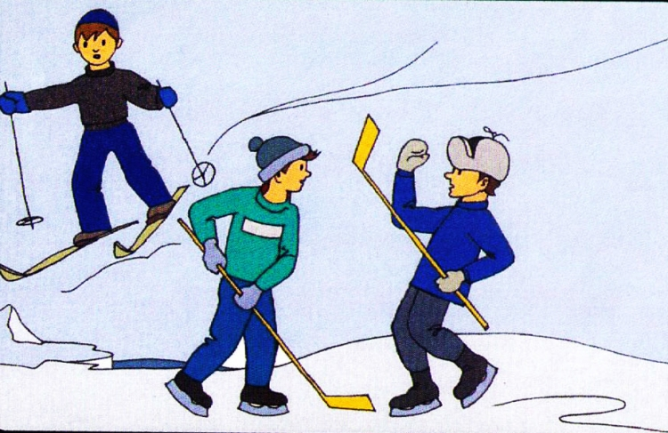
Всё бело, бело, бело. Много снегу намело.
Вот весёлые деньки. Все на лыжи и коньки.

Slide 8
Плавал Лёва на плоту И ловил с плота плотву.

Slide 9
Свёкла у Фёклы мокла и сохла. Сохла и мокла, пока не поблёкла.

Slide 10
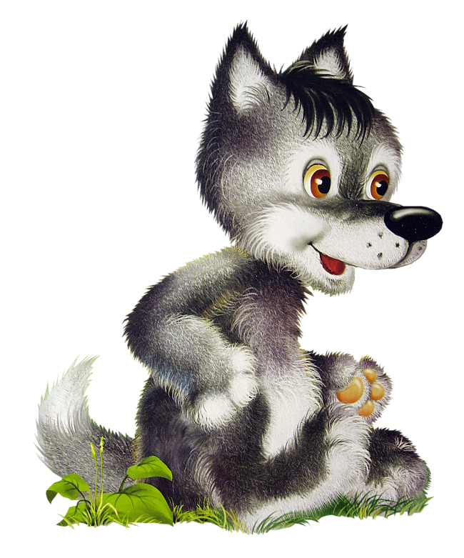
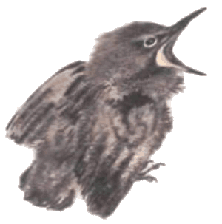
Были галчата в гостях у волчат.
Были волчата в гостях у галчат.
Нынче волчата галдят, как галчата,
И, как волчата, галчата молчат.

Slide 11
Колокольчик голубой
Поклонился нам с тобой.
Колокольчики цветы
Очень вежливы. А ты?

Slide 12
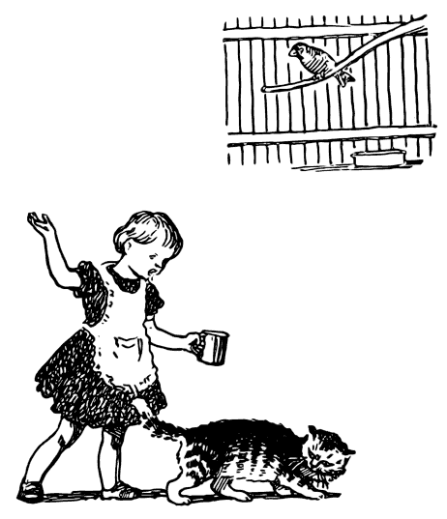
У меня живёт щегол в клетке на окошке.
Третий год ему пошёл, а он боится кошки.
А Мила не боится ни кошки, ни щегла.
Щеглу дала напиться, а кошку он прогнала.

Slide 13
Жил-был белый, белый слон. Бел, как облако, был он. Был белее слон белил, Булки белые любил.

Slide 14
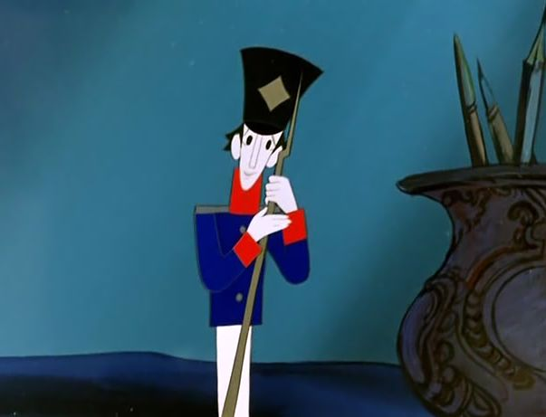
Солдатик оловянный жил,
Он пел, шутил и не тужил,
Он воевал, не уставал,
И падал сам, и сам вставал.
И помнил он всегда в бою
Свою солдатскую семью,
Где был за всех, и за него
Стояли все до одного!

Slide 15
Молодец!

